Slide 1
期末序列報告
N96014116陳冠綸
N96111566朱柏宇
N96111037潘俊宏
N96111061楊浩

Slide 2
目錄
尋找思路
加速方法
程式實作
參考文獻

Slide 3
尋找思路
儲存全部序列
判斷GCS
判斷CZCS

Slide 4
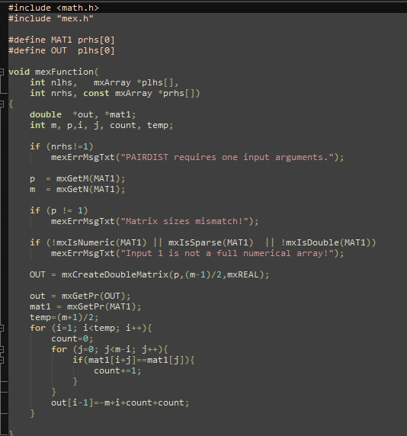
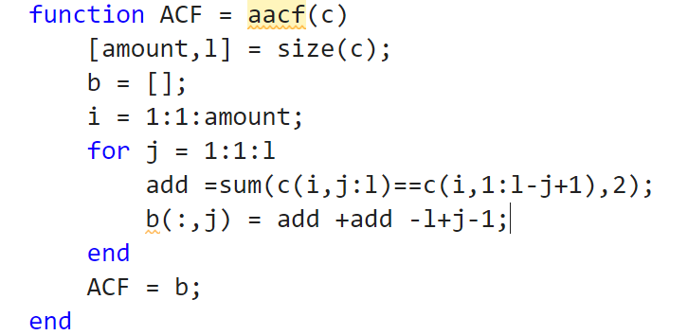
改寫xcorr aacf
加速方法
改寫成Ｃ

Slide 5
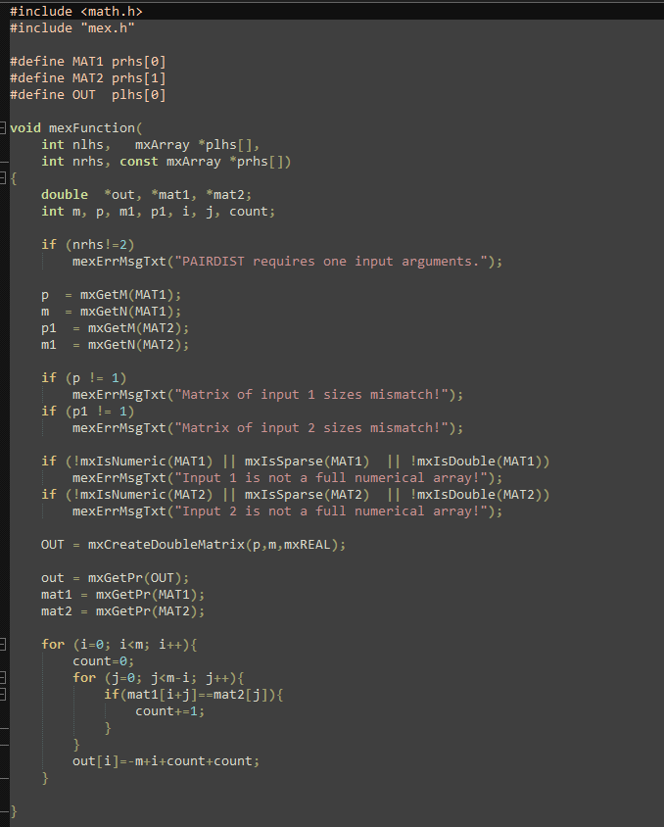
加速方法
改寫xcorr accf

Slide 6
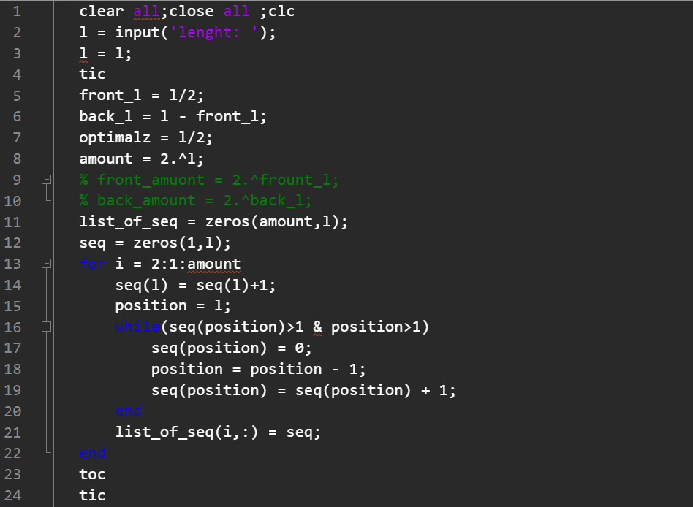
程式實作

Slide 7
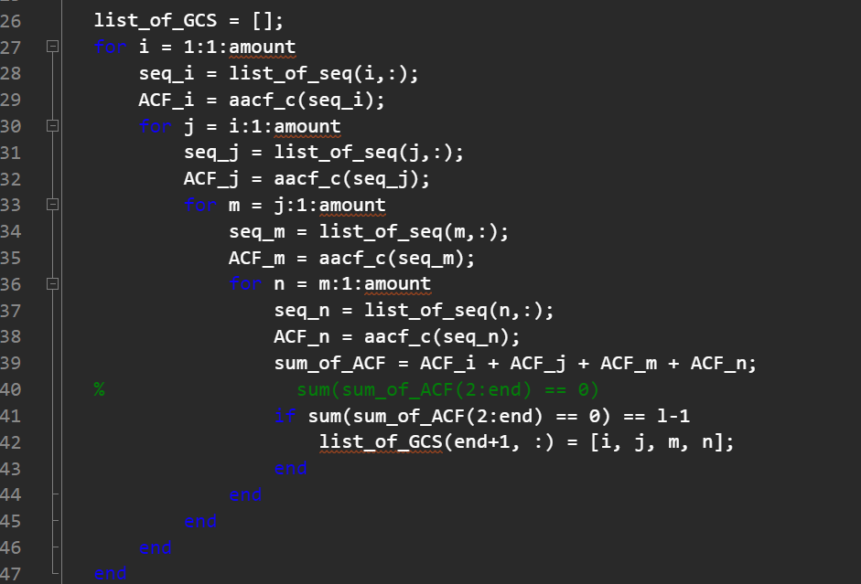
程式實作

Slide 8
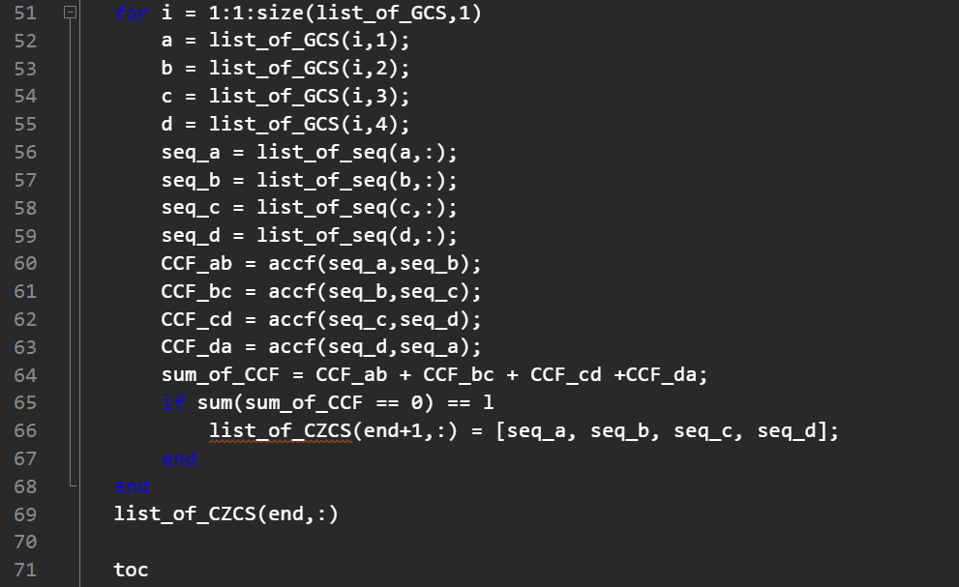
程式實作

Slide 9
成果
以下為電腦搜出之CZCS (Optimal)
L | Z | Sequence N=4 | 組數
2 | 2 | ++,++,-+,+- | 40
3 | 3 | +++,++-,+-+,+-- | 176
4 | 4 | ++++,+-+-,++--,-++- | 128
5 | 5 | ++++-,+++-+,-++-+,+---+ | 448
6 | 6 | +++++-,++--++,+-+-++,++-+-- | 224
7 | 7 | ++-----,+-++-++,+-+-+++,+--+++- | 10
8 | 8 | ++-+-+++,--+-+---,--+--+++,--+--+++ | 24
9 | 9 | +++++-+-+,+++++--+-,+++--++-+,+++--+-+- | 294
10 | 10 | +-+++++--+,+-+++-++++,+-+++---+-,+-++---+-- | 233
11 | 11 | +-+-+++++--,+++-++--+++,+---+--+-++,++++-+-++-- | 4

Slide 10
成果
利用講義的造法造出的CZCS (非optimal)
造法出自於講義，數字為第幾個造法，詳細資訊如附錄一
L | Z | Sequence N=4 | 造法 | 組數
12 | 6 | +++++-++--++, ++--+++-+-++, +++++---++--, ++--++-+-+-- | 4 | 224
13 | 3 | +++++-+++--++,++--++-+-+-++,-----++++--++,-+-+---++-+-- | 5 | 224
14 | 7 | ++++--++++-+-+, ++-++--++-++--, ++++--+----++-, +++-+-+--+--++ | 4 | 10
15 | 2 | ++++--+++++-+-+,++-++---+----+-,----+++++++-+-+,--+--+--+----+- | 5 | 10
16 | 8 | +++-++-++++-+--, +++-+---+-++-+++, +++-++-+---+-+++, +-++-+++-+++--+ | 4 | 24
17 | 4 | +++-++-+++++-+---,+-++-+++-+---+++-,---+--+-++++-+---,-+--+----+---+++- | 5 | 24
18 | 9 | ++++++++-+++-+--+-, +++-+--+-++-++--++, ++++++++-++-++--++, ++-++--++-++++++- | 4 | 294

Slide 11
成果
造法出自於講義，數字為第幾個造法
L | Z | Sequence N=4 | 造法 | 組數
19 | 3 | ++++++++-++++-+--+-,++-++--++-+-+--+--+,--------+++++-+--+-,--+--++---+-+--+--+ | 5 | 294
20 | 10 | +++++++-+++--+++--+-, -+-++--++--+-++---++, +++++++-++--+---++-+, -+-++---++-++-+-++-+ | 4 | 233
21 | 4 | +++++++-+++++--+++--+, -+-++---++---+-+--+-, -------+--+++--+++--+, +-+--+++------+-+--+- | 5 | 233
22 | 11 | +-+-+++++--+++-++--+++, +---+--+-++++++-+-++--, +++++++-++---+--++---, +---+--+-++----+-+--++ | 4 | 4
23 | 3 | +-+-+++++--++++-++--+++,+---+--+-++-++++-+-++--,-+-+-----++++++-++--+++,-+++-++-+---++++-+-++-- | 5 | 4
80 | 80 | 附錄(一) | 8 | 320

Slide 12
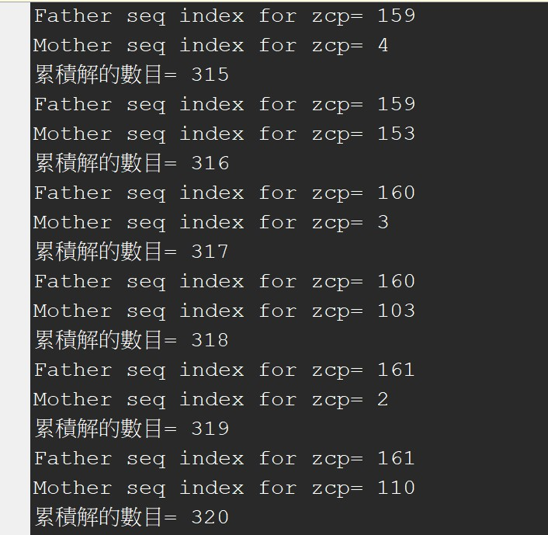
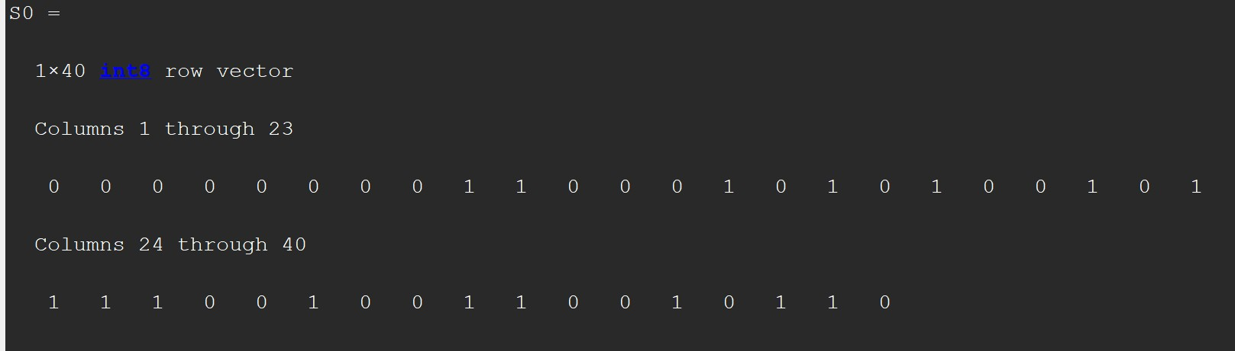
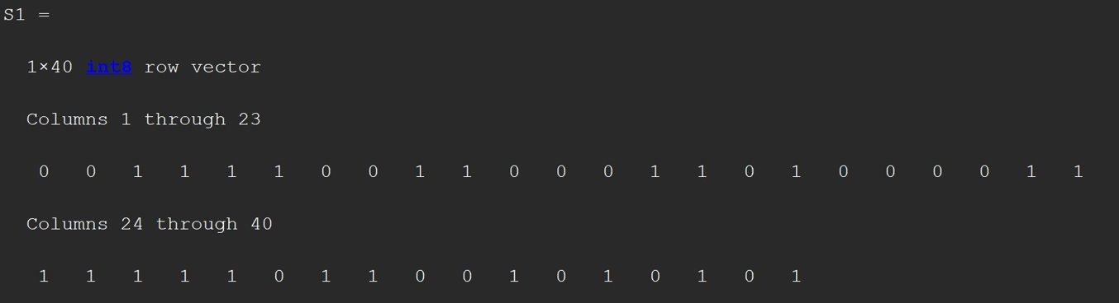
以GCP搭配Constrction8造出CZCS (Optimal)

Slide 13
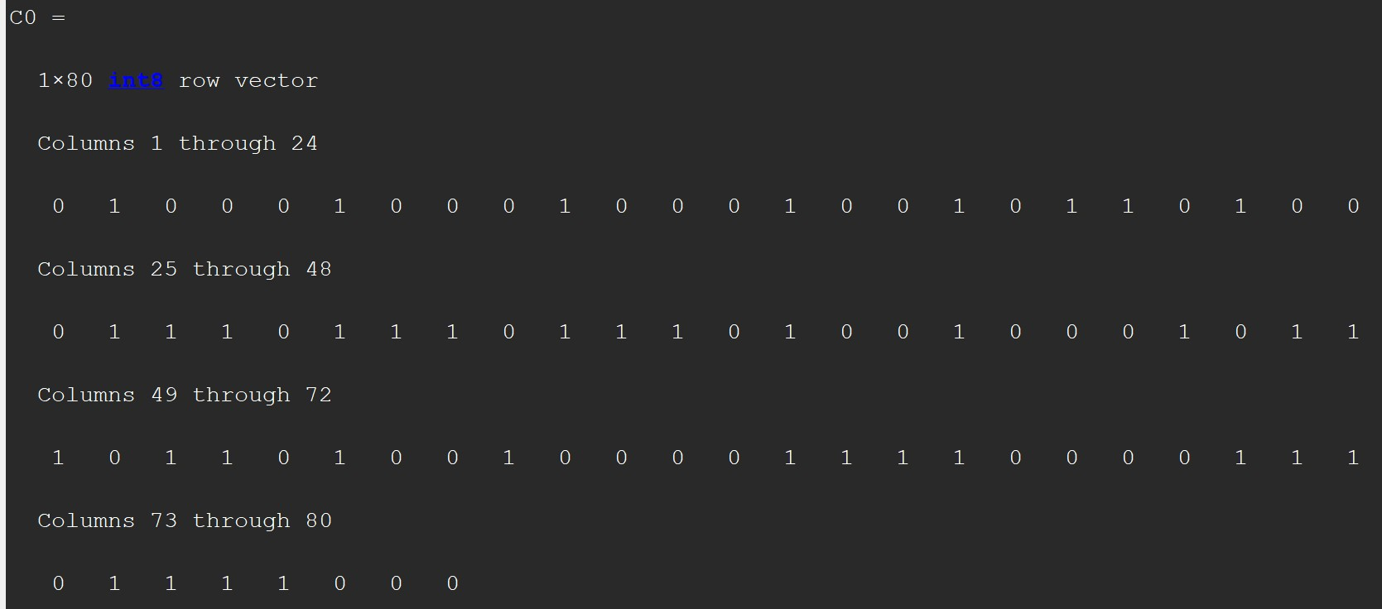
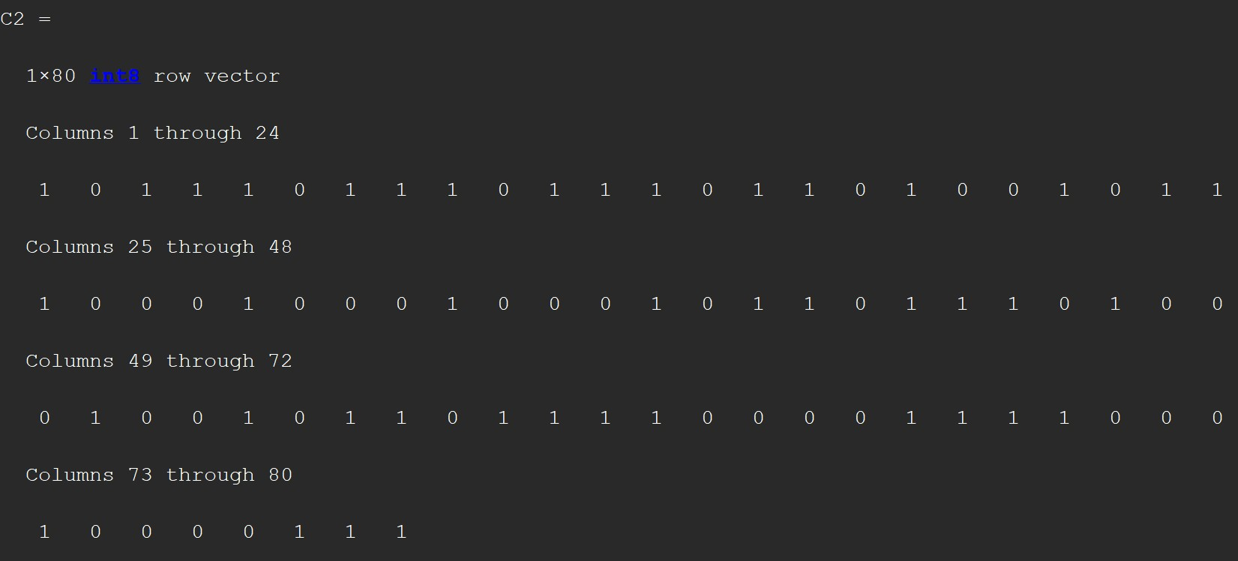
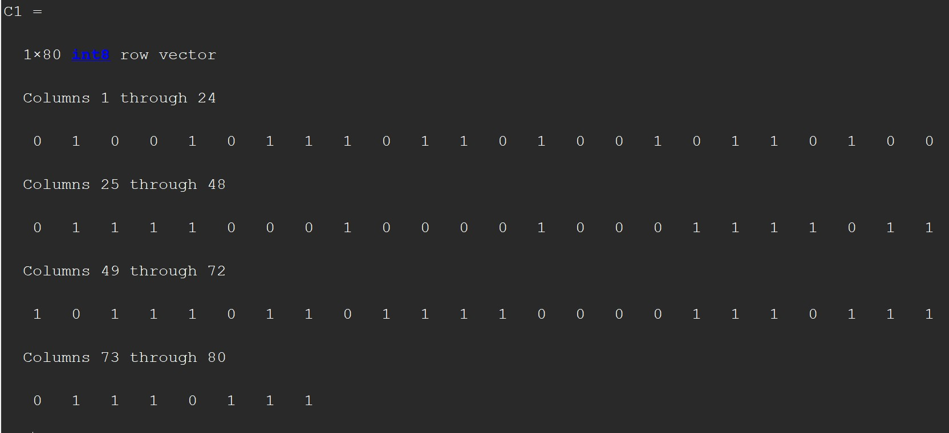
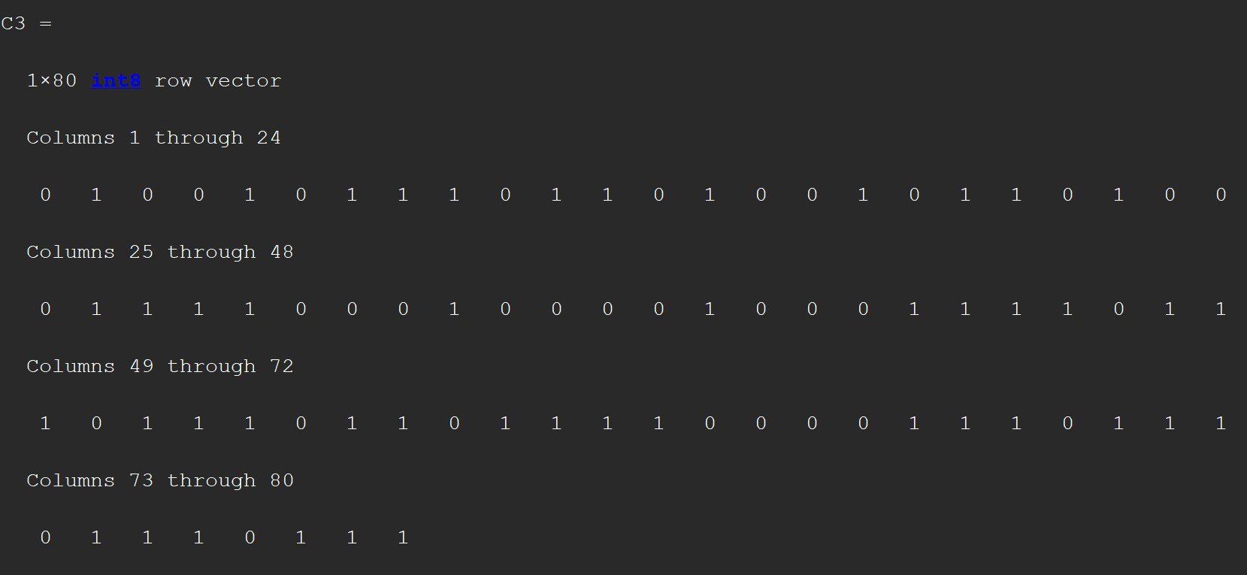

Slide 14
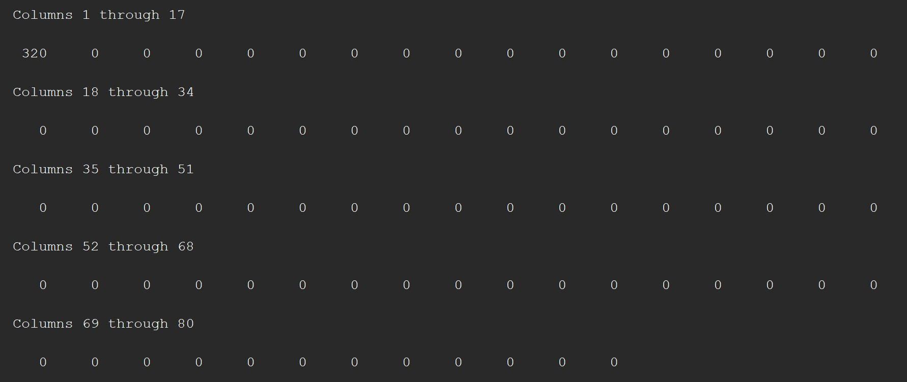

Slide 15
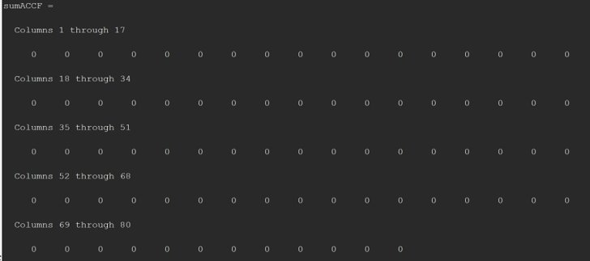

Slide 16
參考文獻
講義

Slide 17
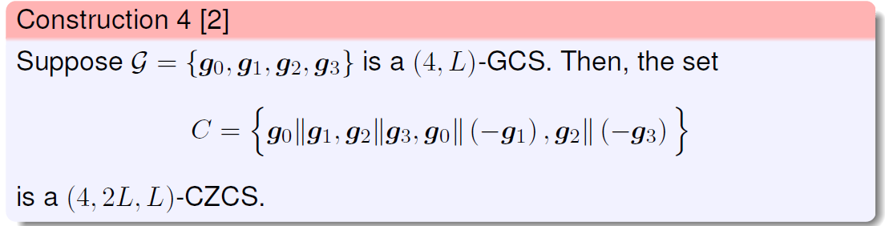
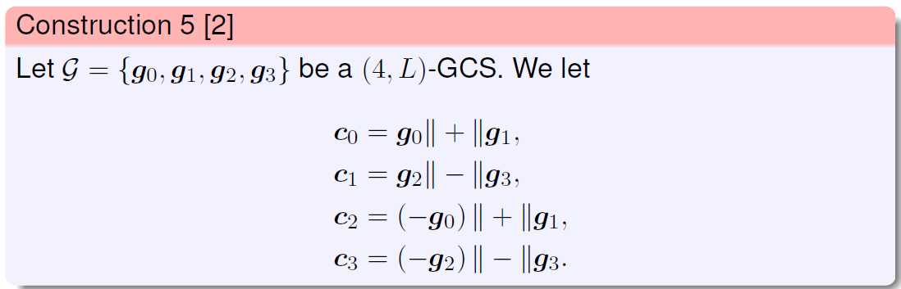
附錄一

Slide 18
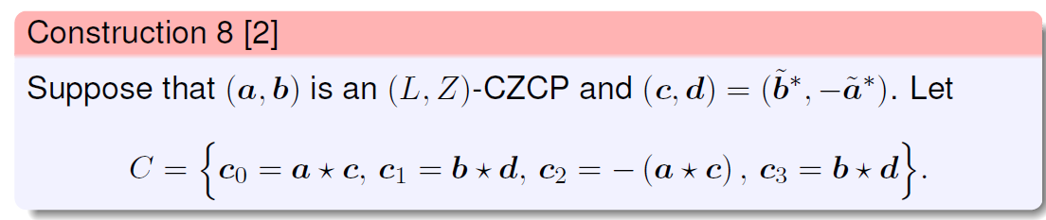
附錄一

